Slide 1
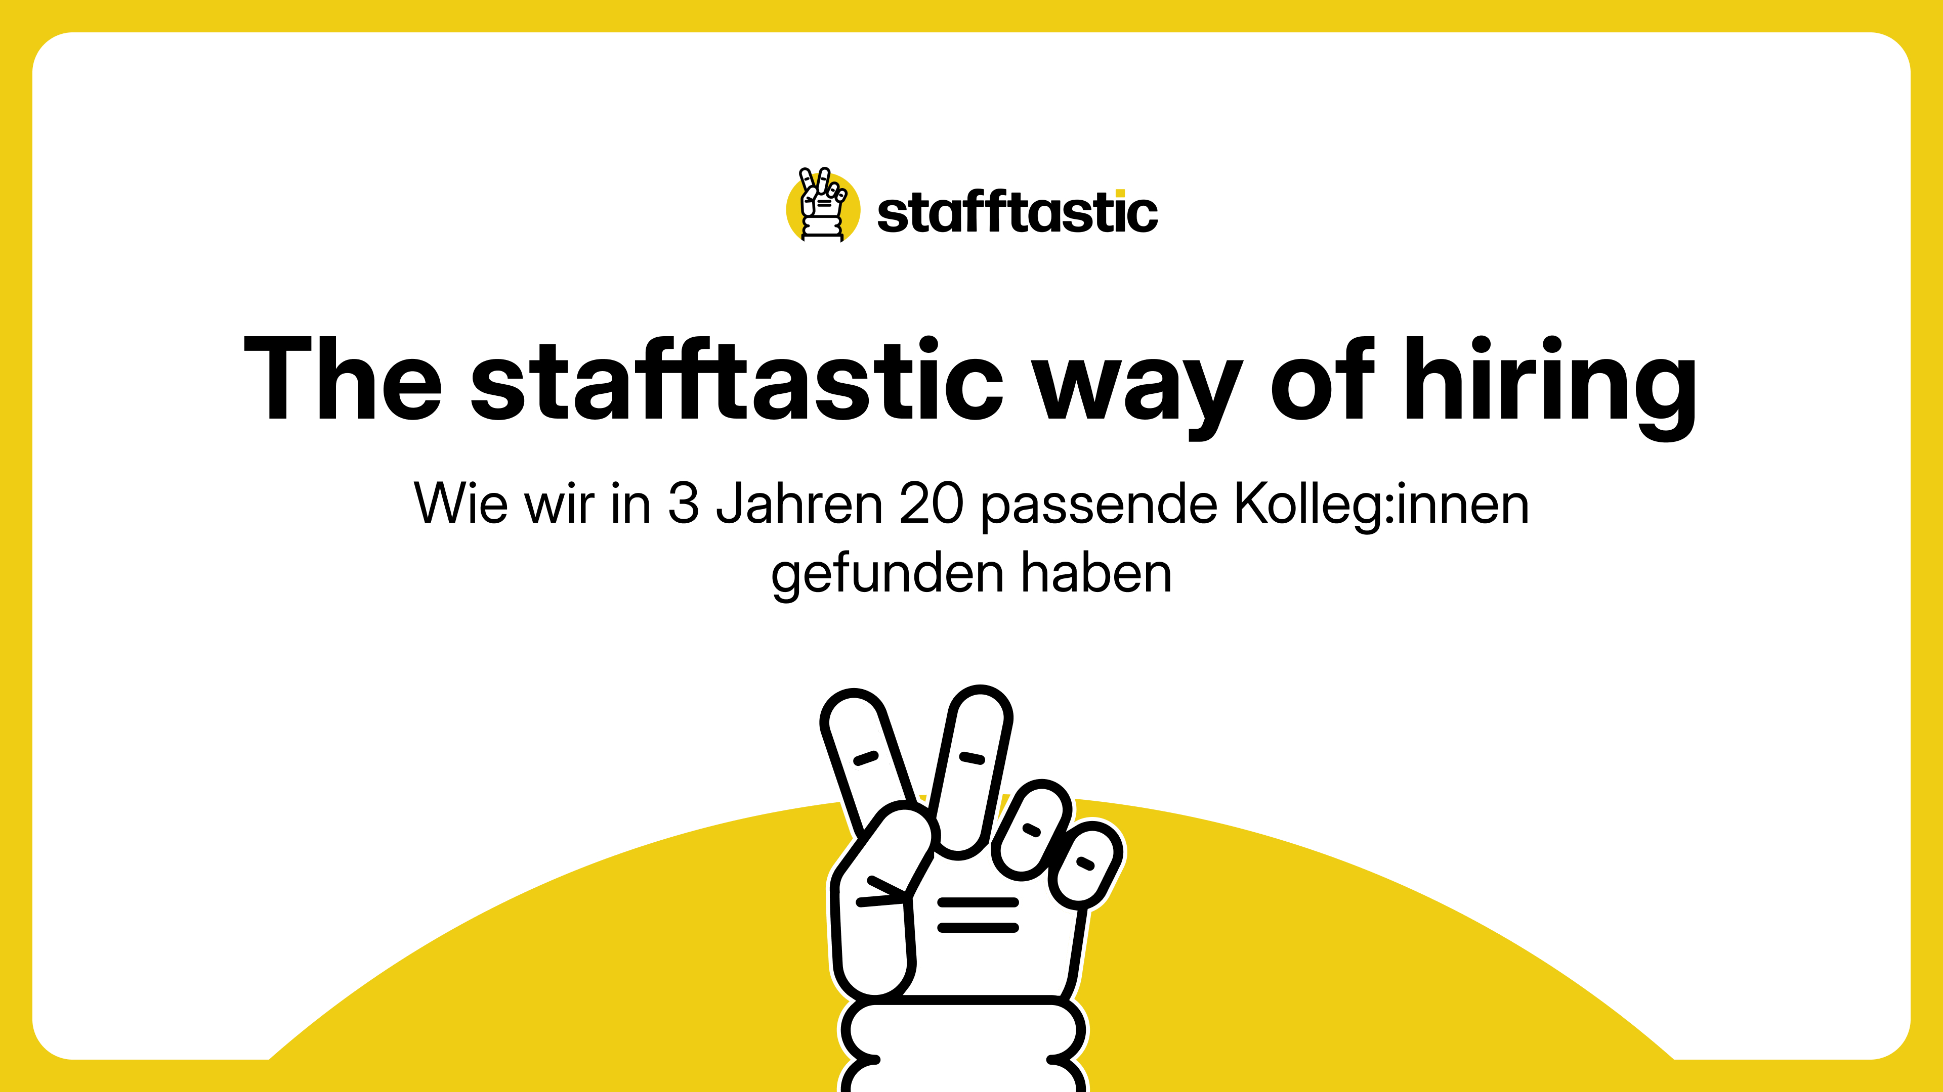
Notes:
Wer hätte Fiona gerne als Auszubildende ab dem 01.08.?? In diesem Vortrag verrate ich wie Euch, wie das funktioniert! Und keine Sorge, sie hat noch 5 Geschwister…

Slide 2
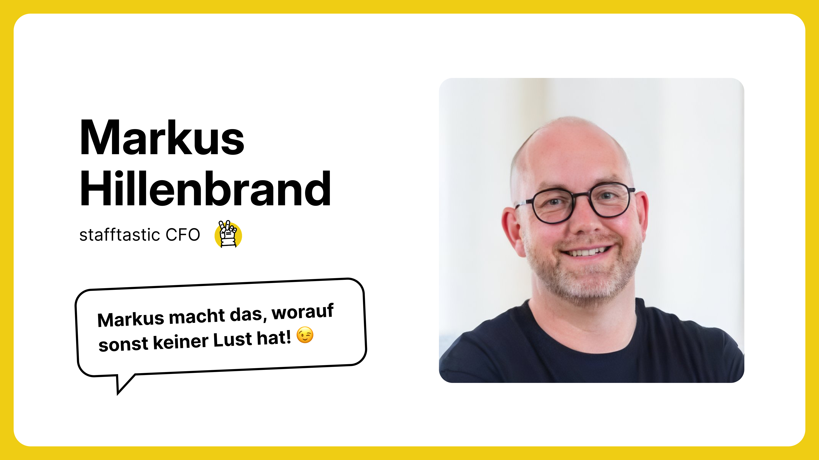
Notes:
Buchführung, Steuern, Compliance, Datenschutz, alles Dinge, die ein Start-up in Deutschland so richtig zum durchstarten bringen.

Slide 3
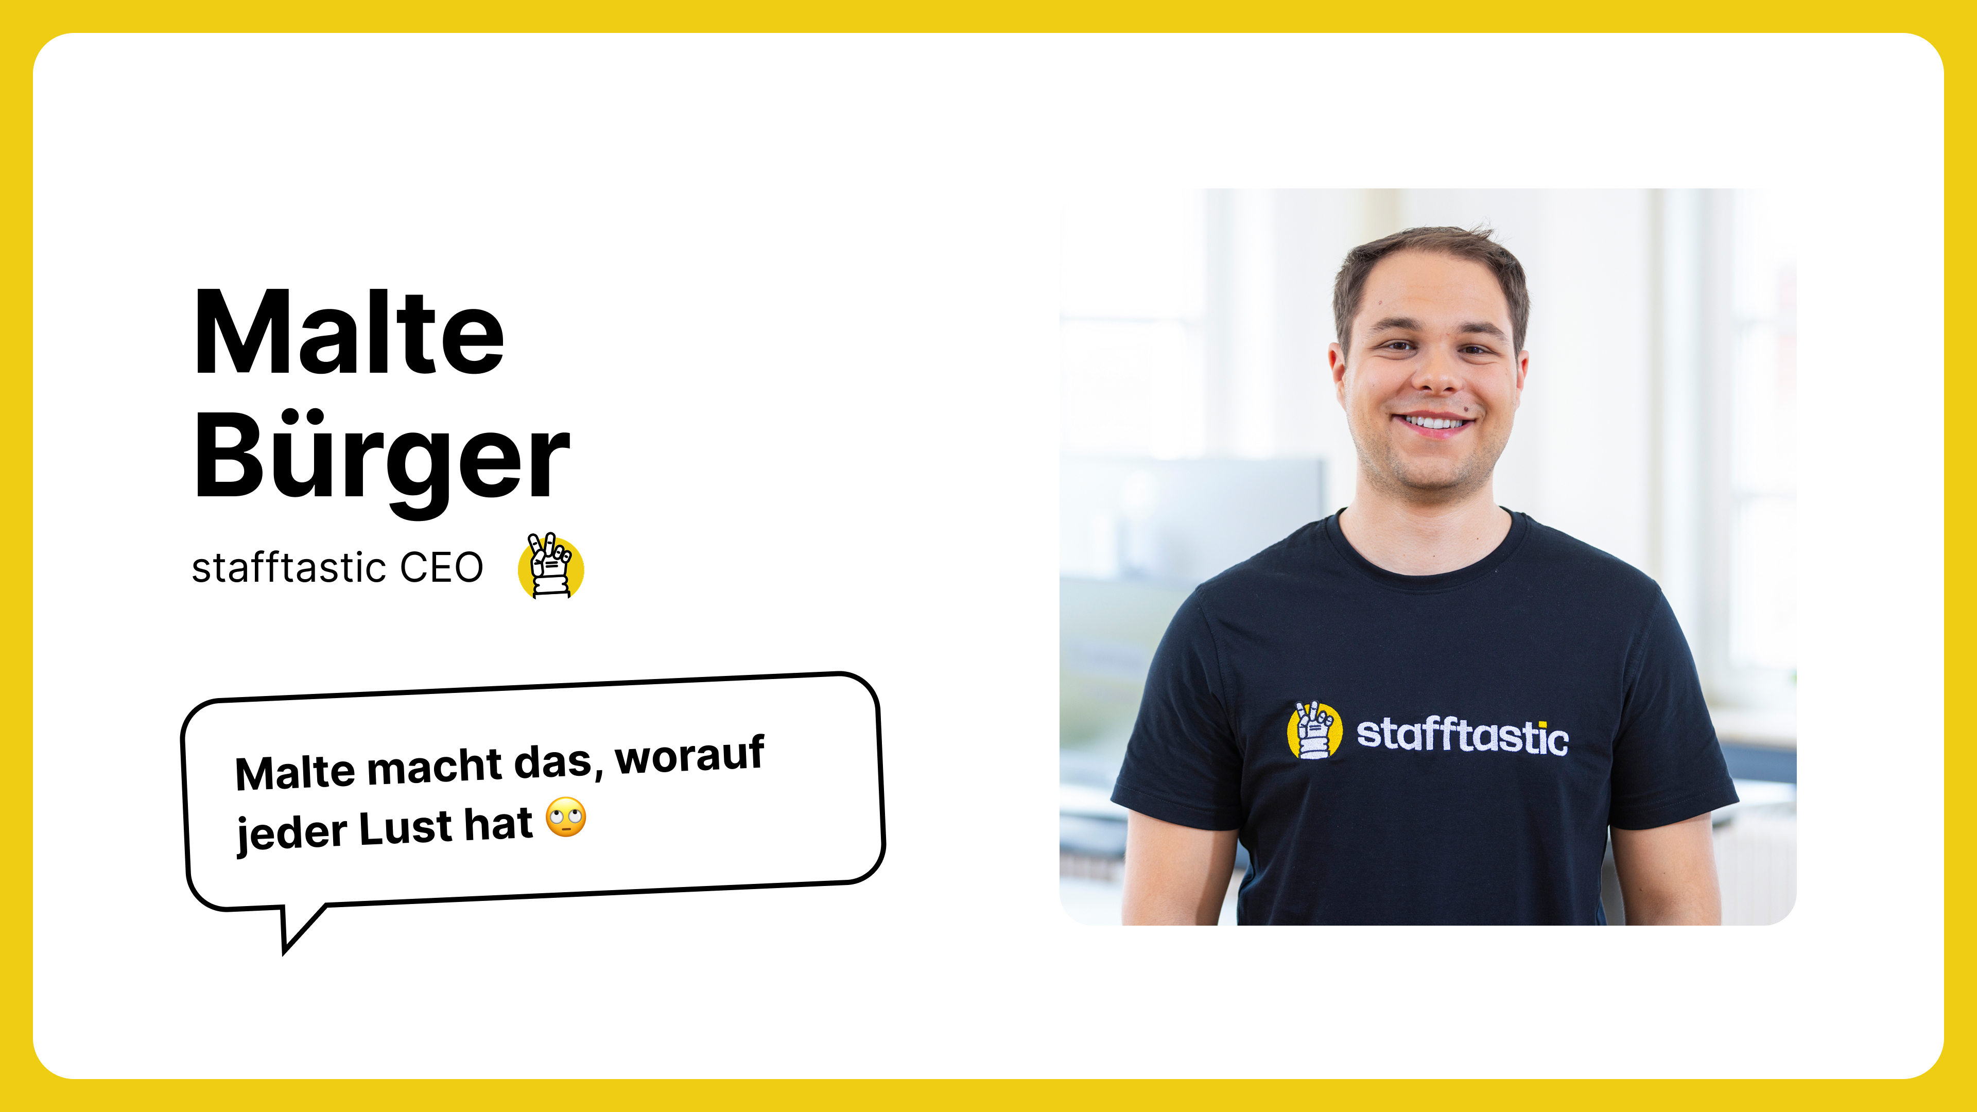
Notes:
Buchführung, Steuern, Compliance, Datenschutz, alles Dinge, die ein Start-up in Deutschland so richtig zum durchstarten bringen.

Slide 4


Slide 5
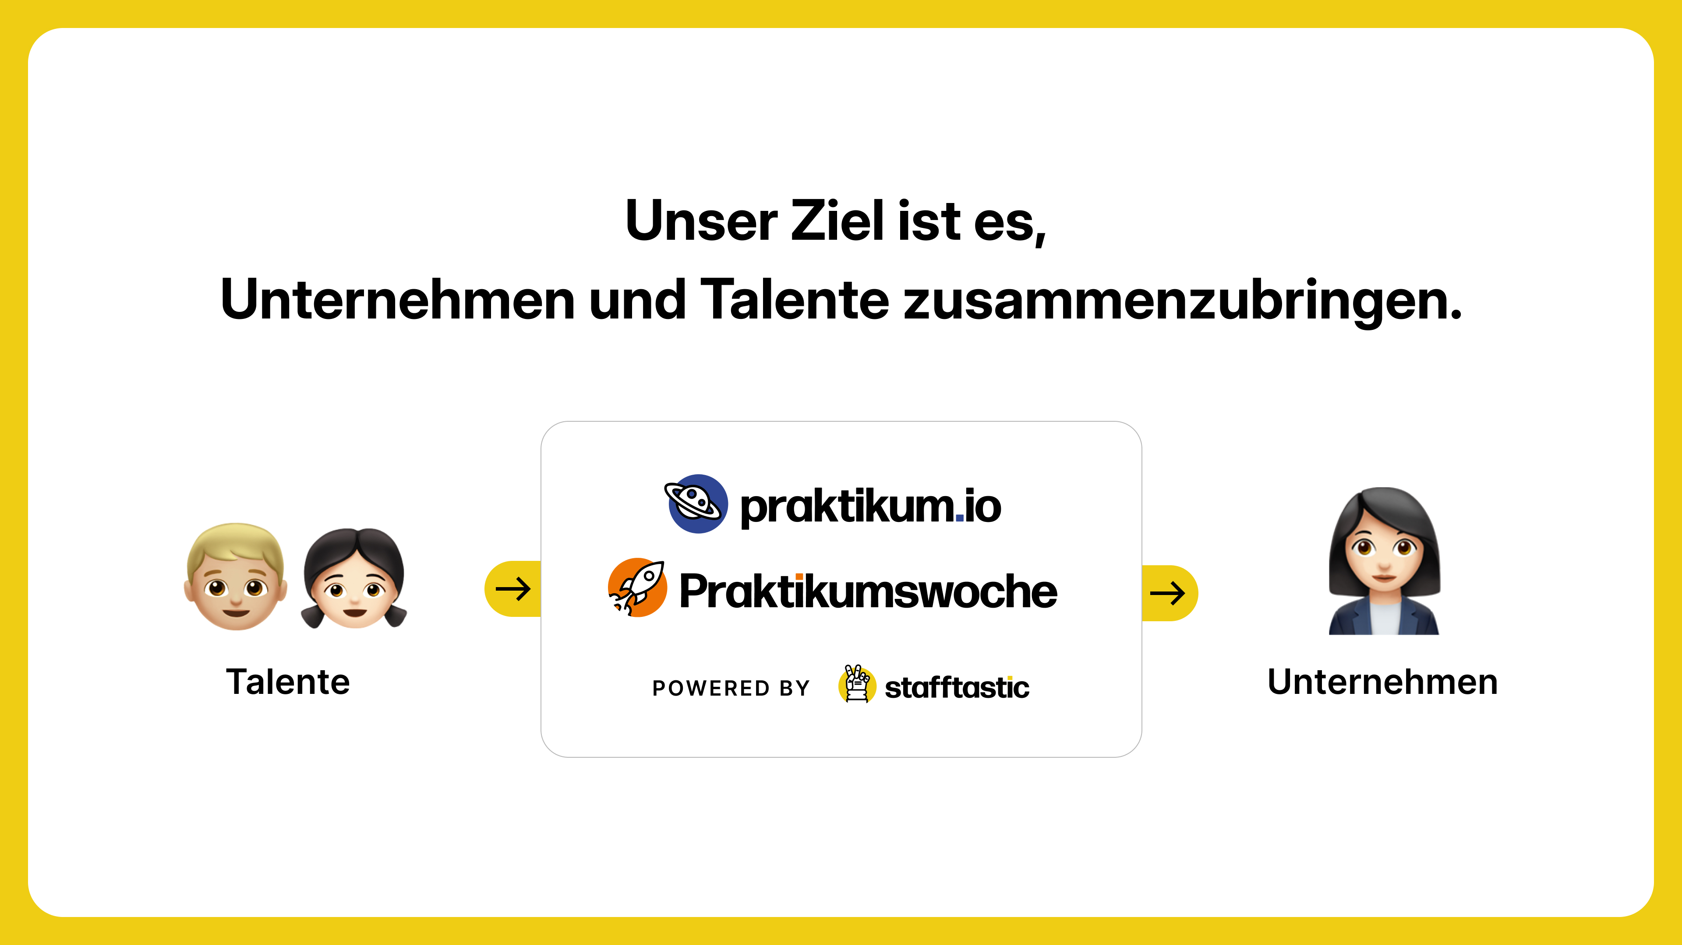

Slide 6
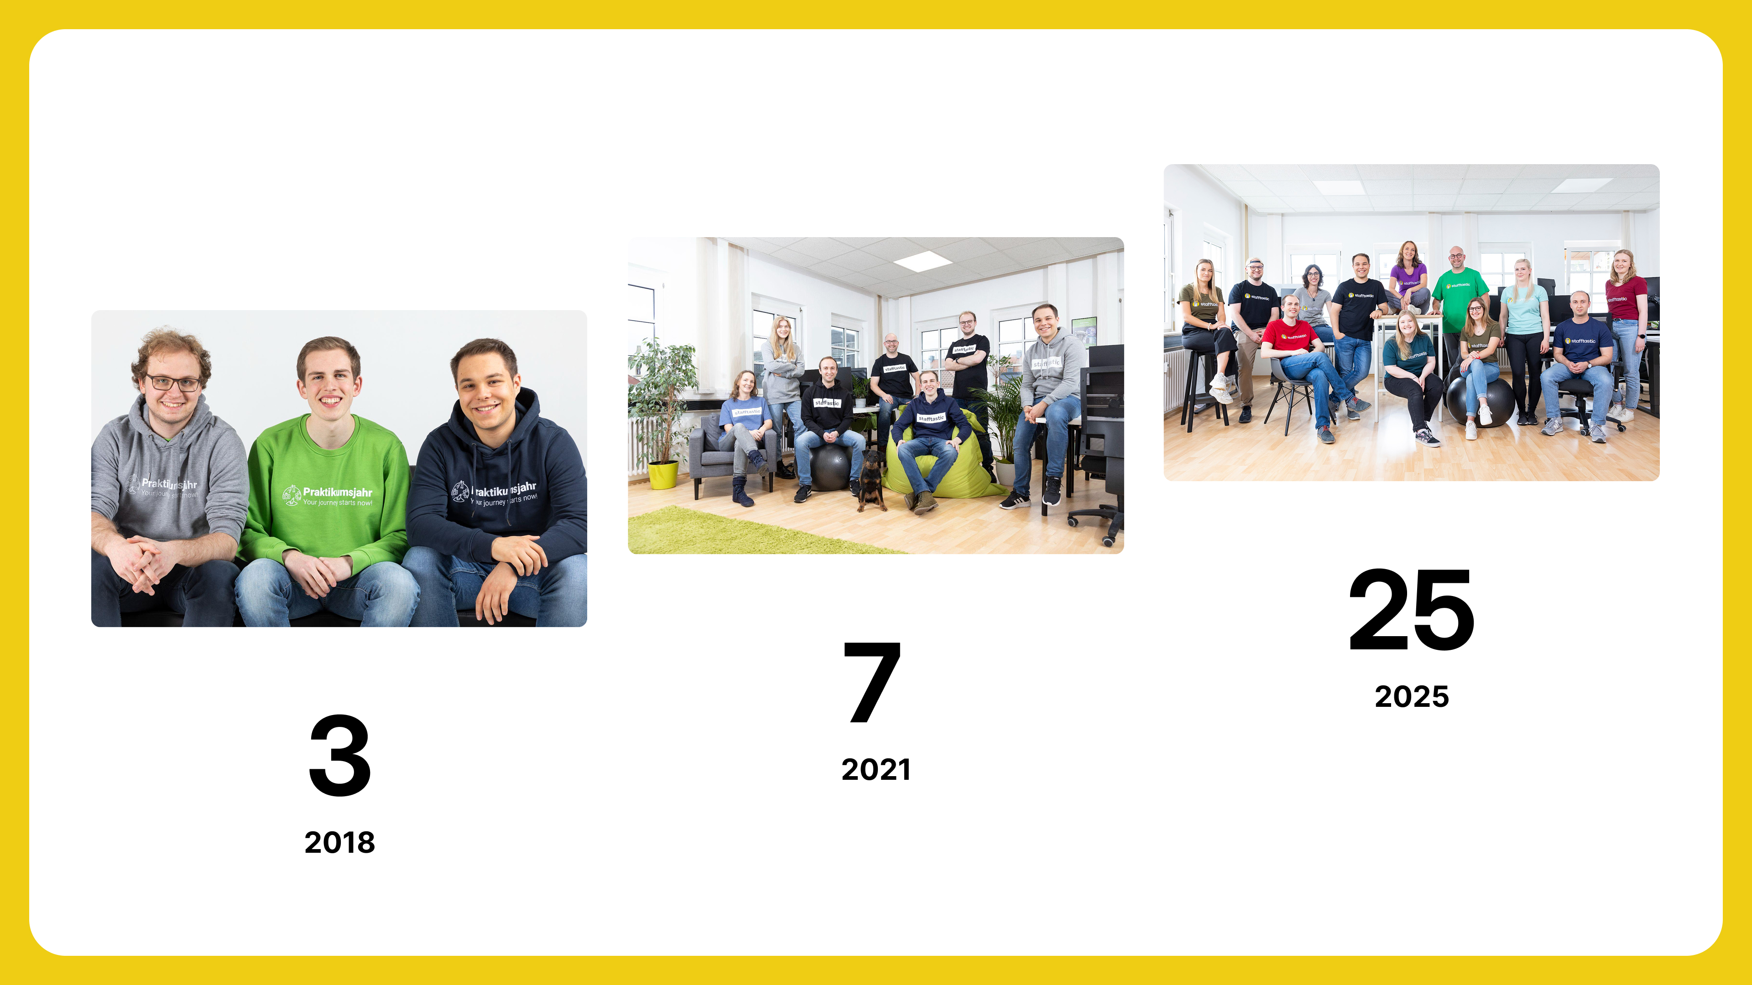
Notes:
Drei junge Männer wussten in/nach der Schule nicht, was sie machen wollen.

Slide 7
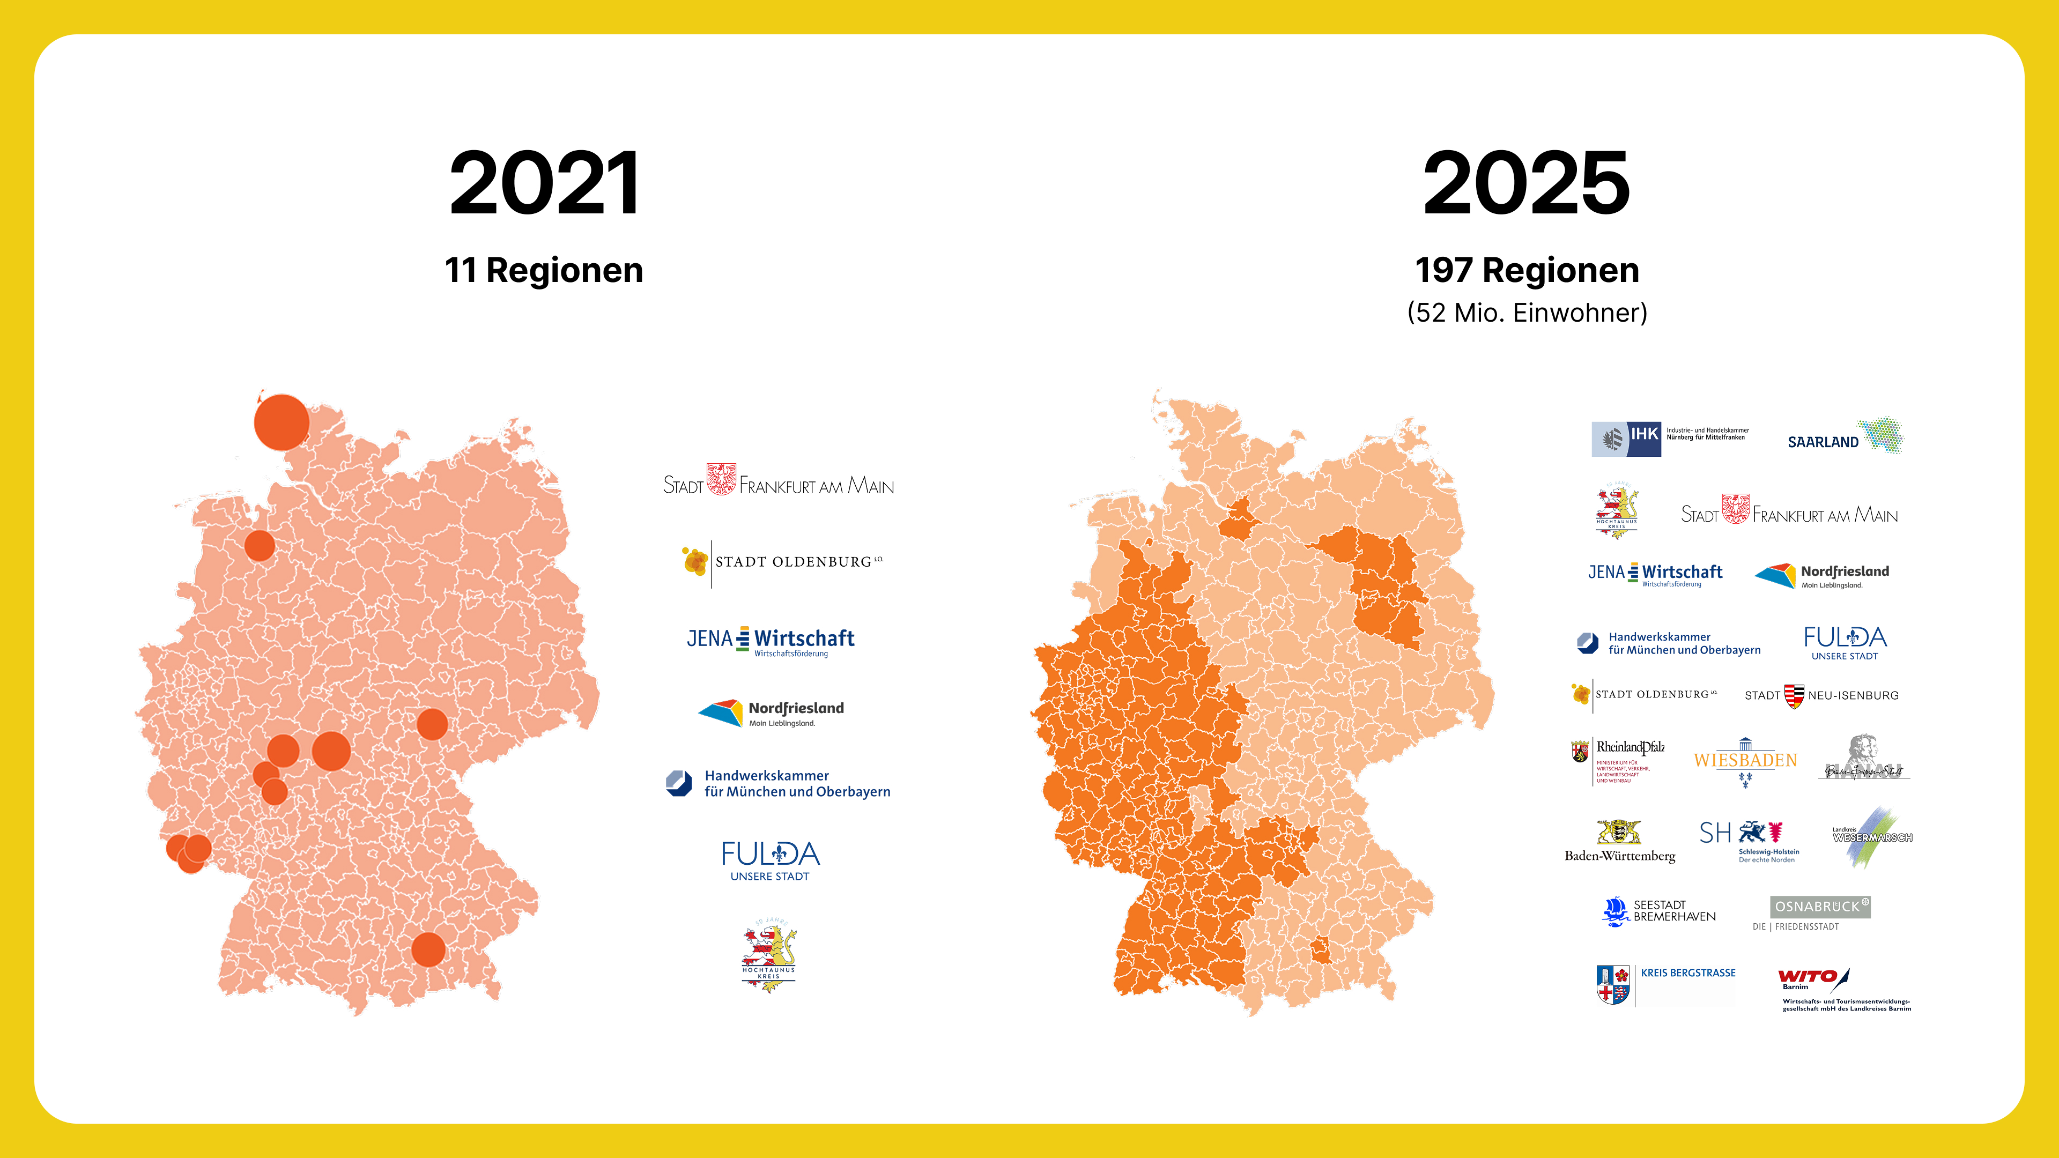
Notes:
Marktführer in Deutschland, die Nummer 1 in der praktischen Berufsorientierung von jungen Menschen. Die einzigste Plattform mit einem aktiven Matching

Slide 8
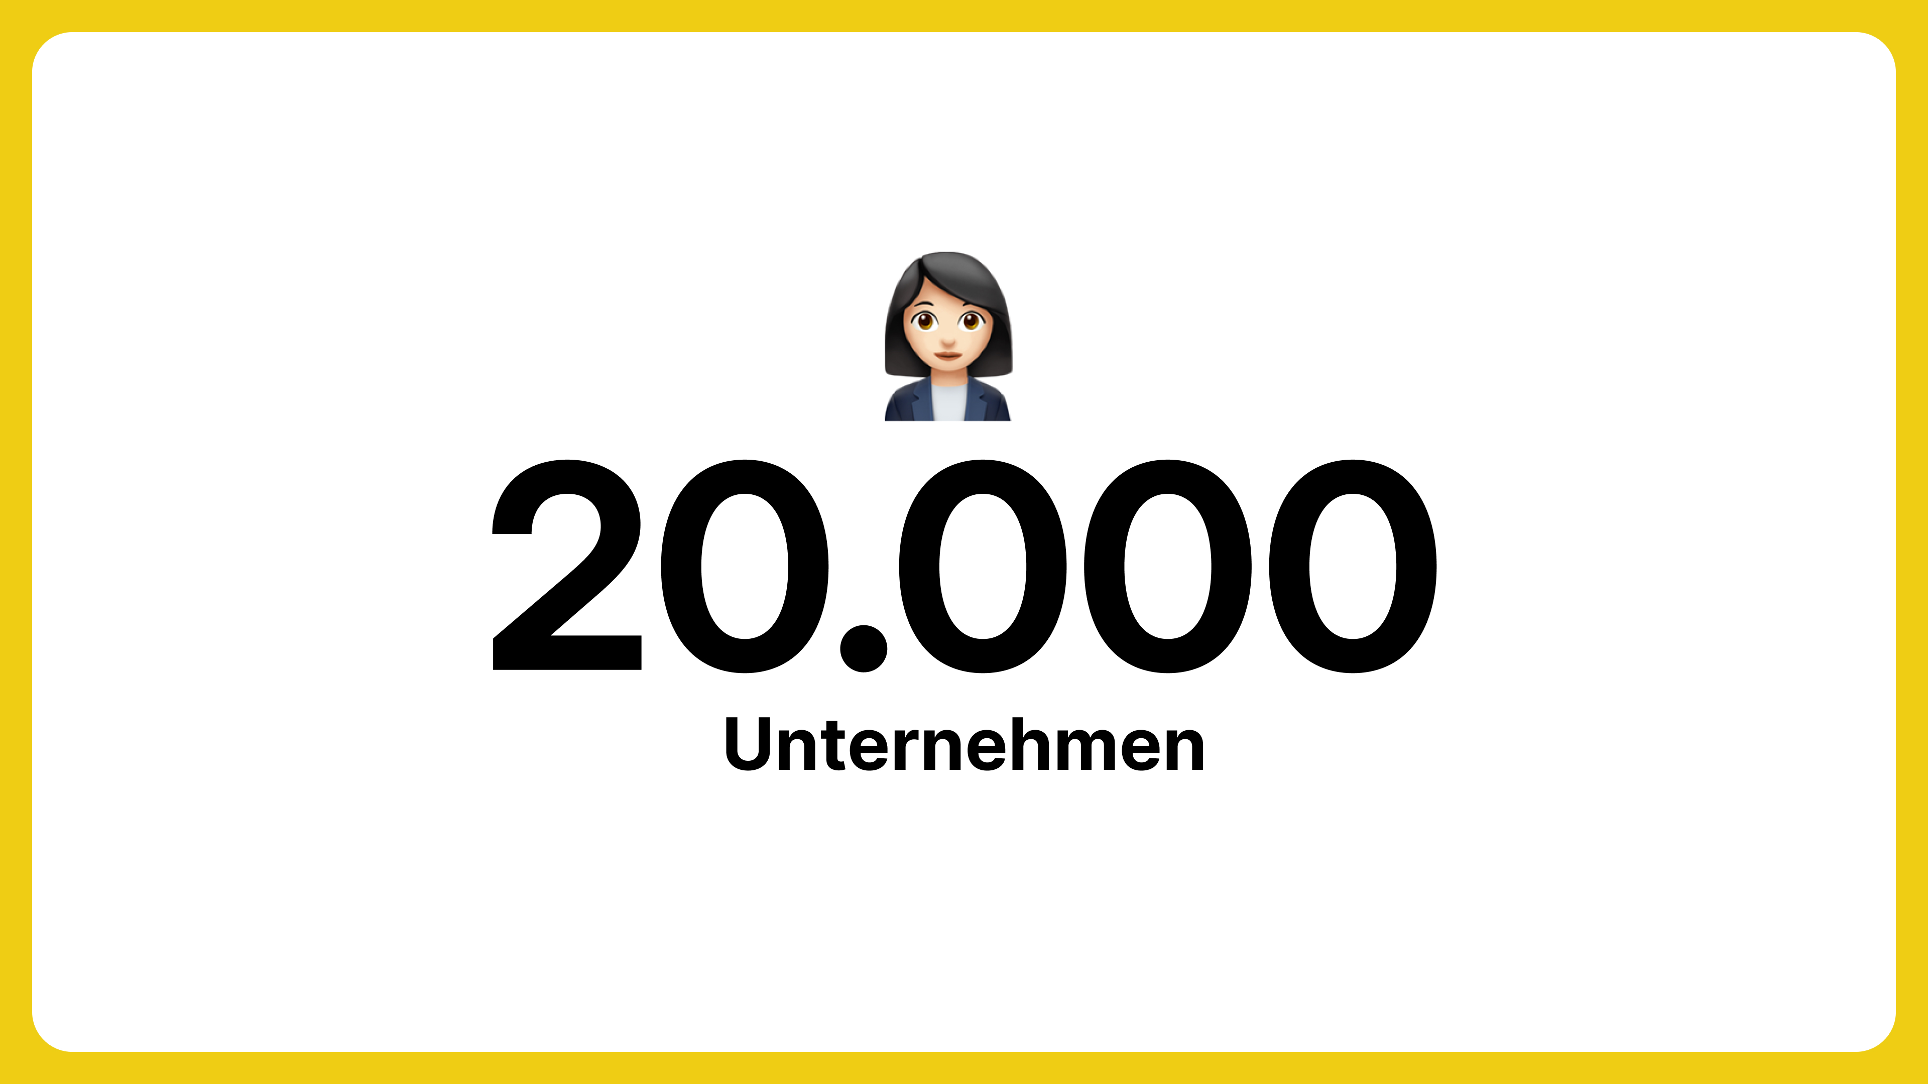

Slide 9

Notes:
Vielleicht findet jemand sein Unternehmen auf die Schnelle wieder

Slide 10
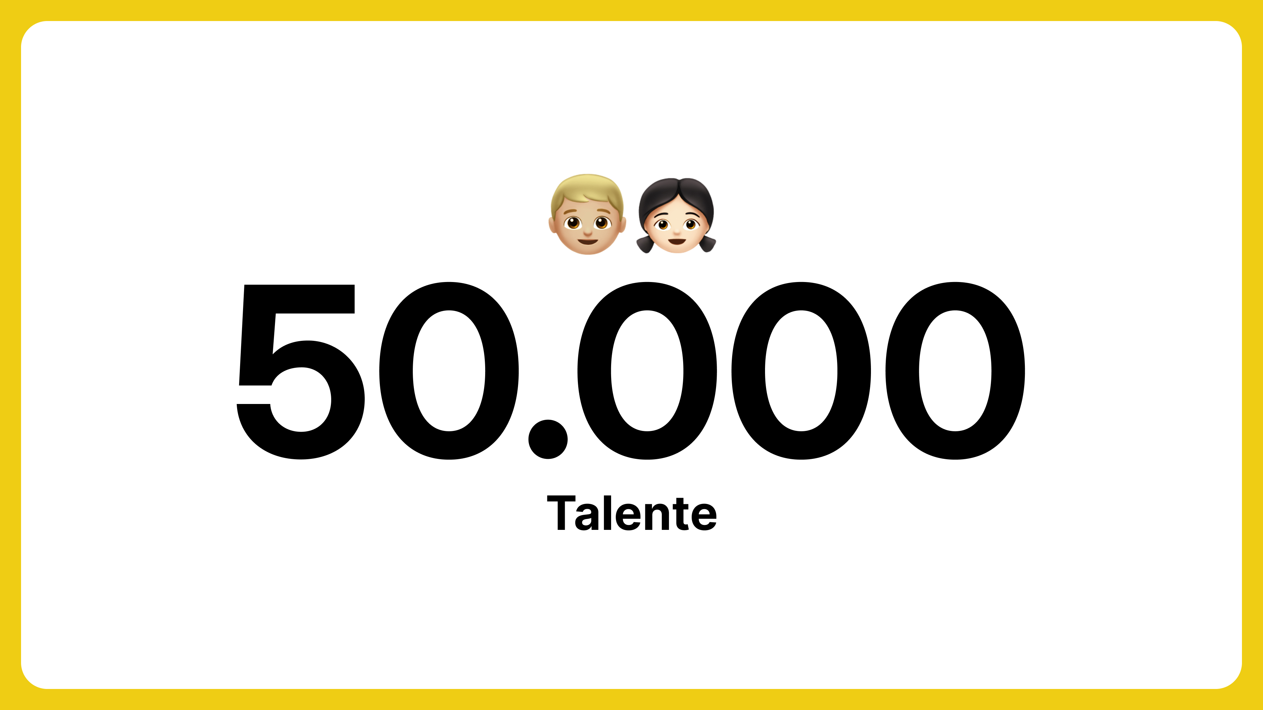
Notes:
und jeden Tag ein paar mehr

Slide 11


Notes:
Bei dieser Entwicklung und dieser Geschwindigkeit kann einem schon “komisch” werden und wird es einem manchmal immer noch

Slide 12

Notes:
Arbeitslosigkeit, Fachkräftemangel,

Slide 13
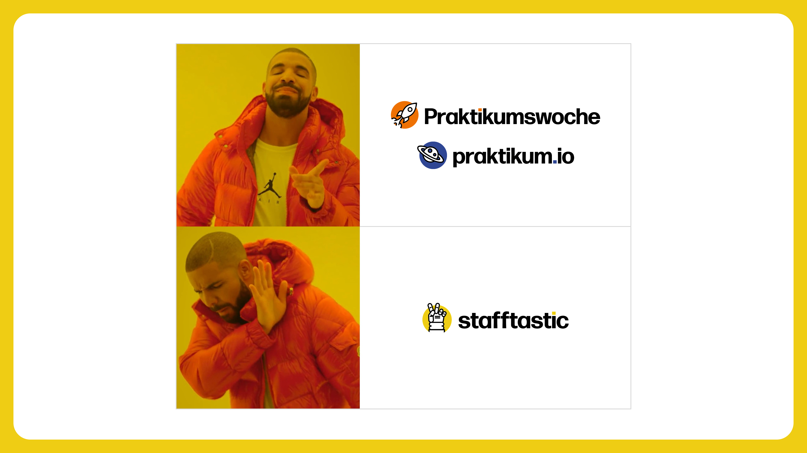
Notes:
Jeder kennt die Plattformen, niemand das Unternehmen dahinter. Nicht vergleichbar mit anderen Unternehmen in FD.

Slide 14
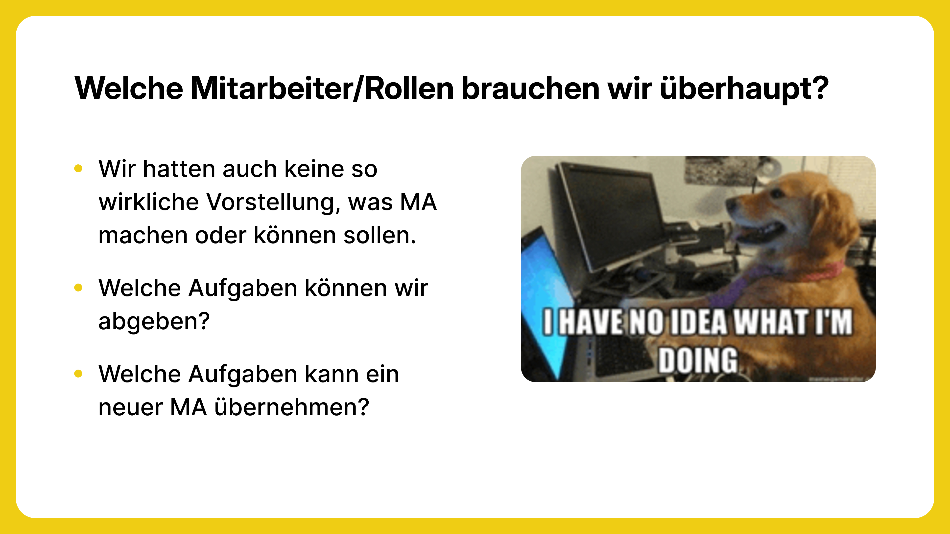

Slide 15
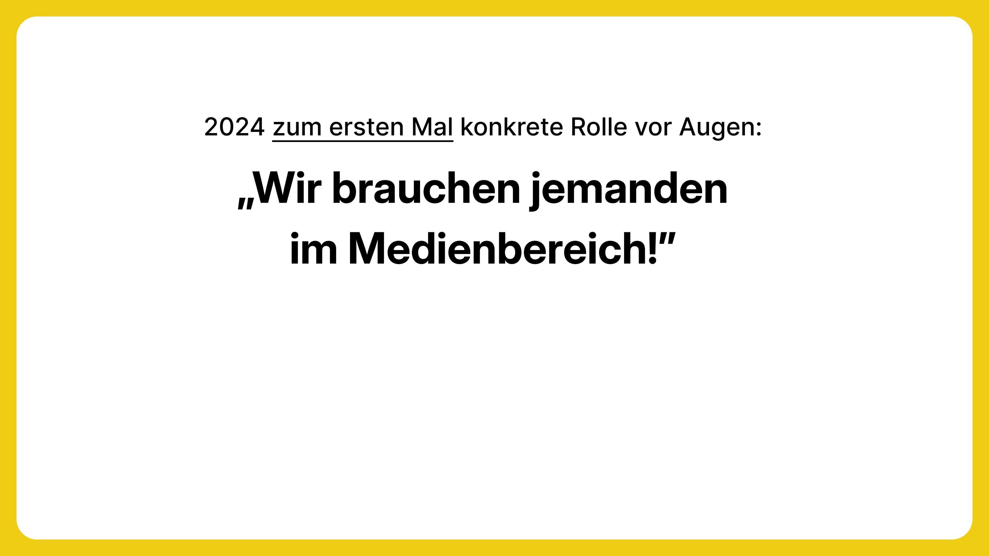
Notes:
Es hat bis 2024 gedauert

Slide 16
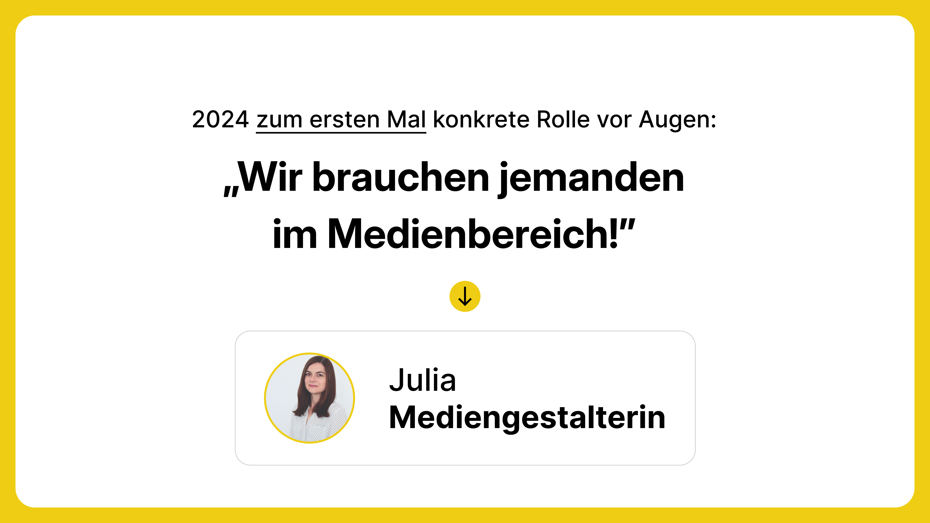

Slide 17

Notes:
ca 10 Minuten sollten vorbei sein

Slide 18

Notes:
Passend zu einem Start-up Wenn nicht ein hippes Start-Up wie wir, wer dann?

Slide 19
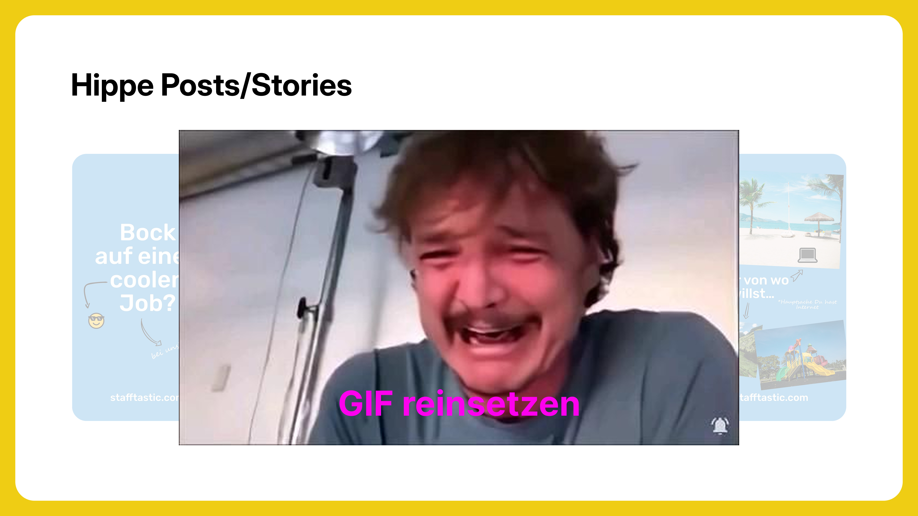

Notes:
Wir haben uns gefühlt wie die Größten, wir dachten, wir kämen garnicht hinterher, mit den ganzen Bewerbungen. Nachbar, der “sich super mit Computern auskennt, der ist genau der Richtige für Euch.”, Systemadministrator bei nicht eigener Hardware

Slide 20
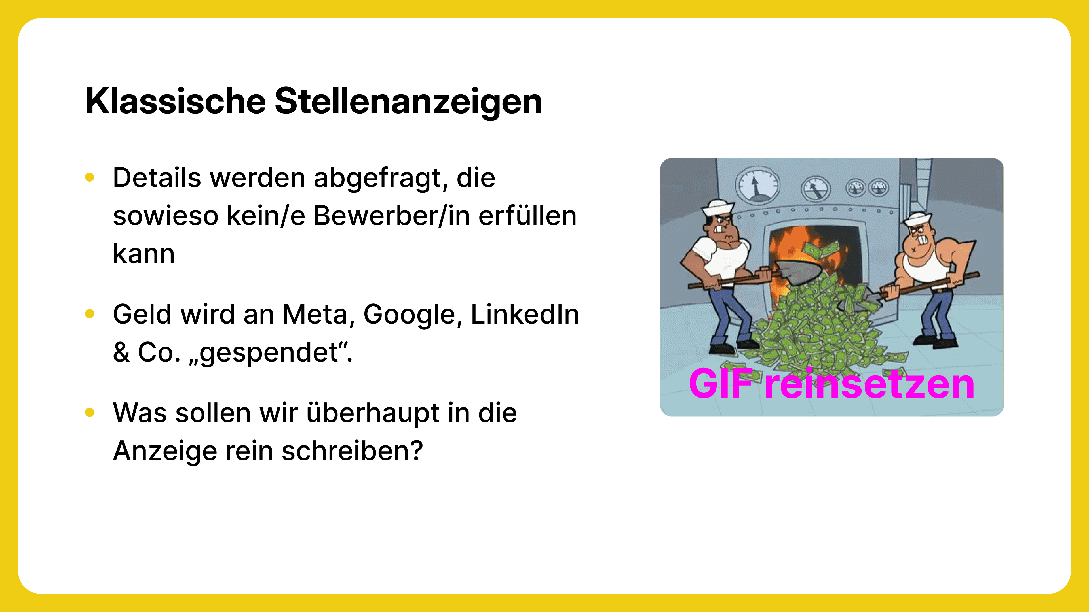
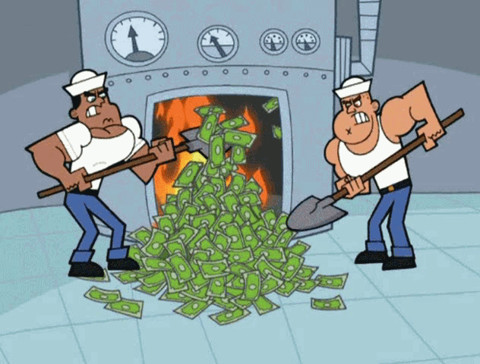

Slide 21


Slide 22


Slide 23

Notes:
Die Reaktion im Team auf diese Idee und das Bild auf das Arbeitsamt

Slide 24
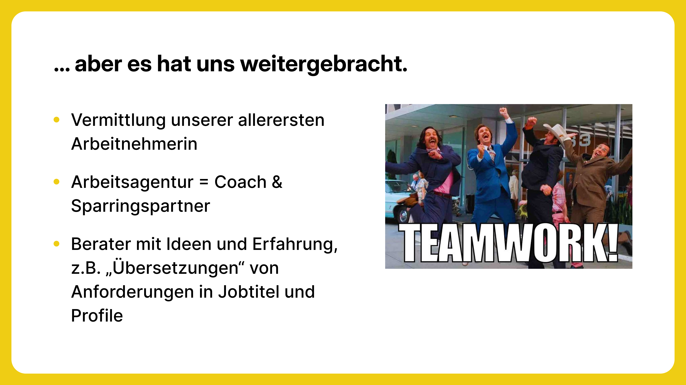

Slide 25


Slide 26
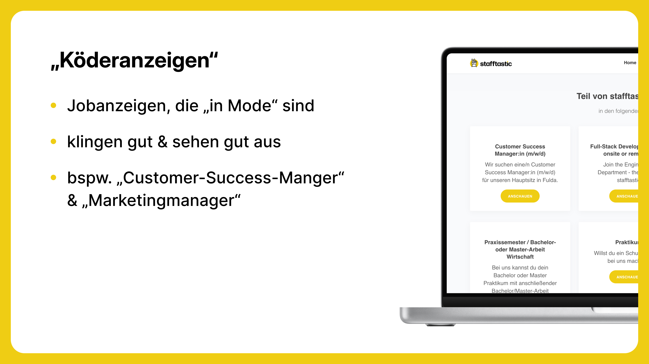

Slide 27
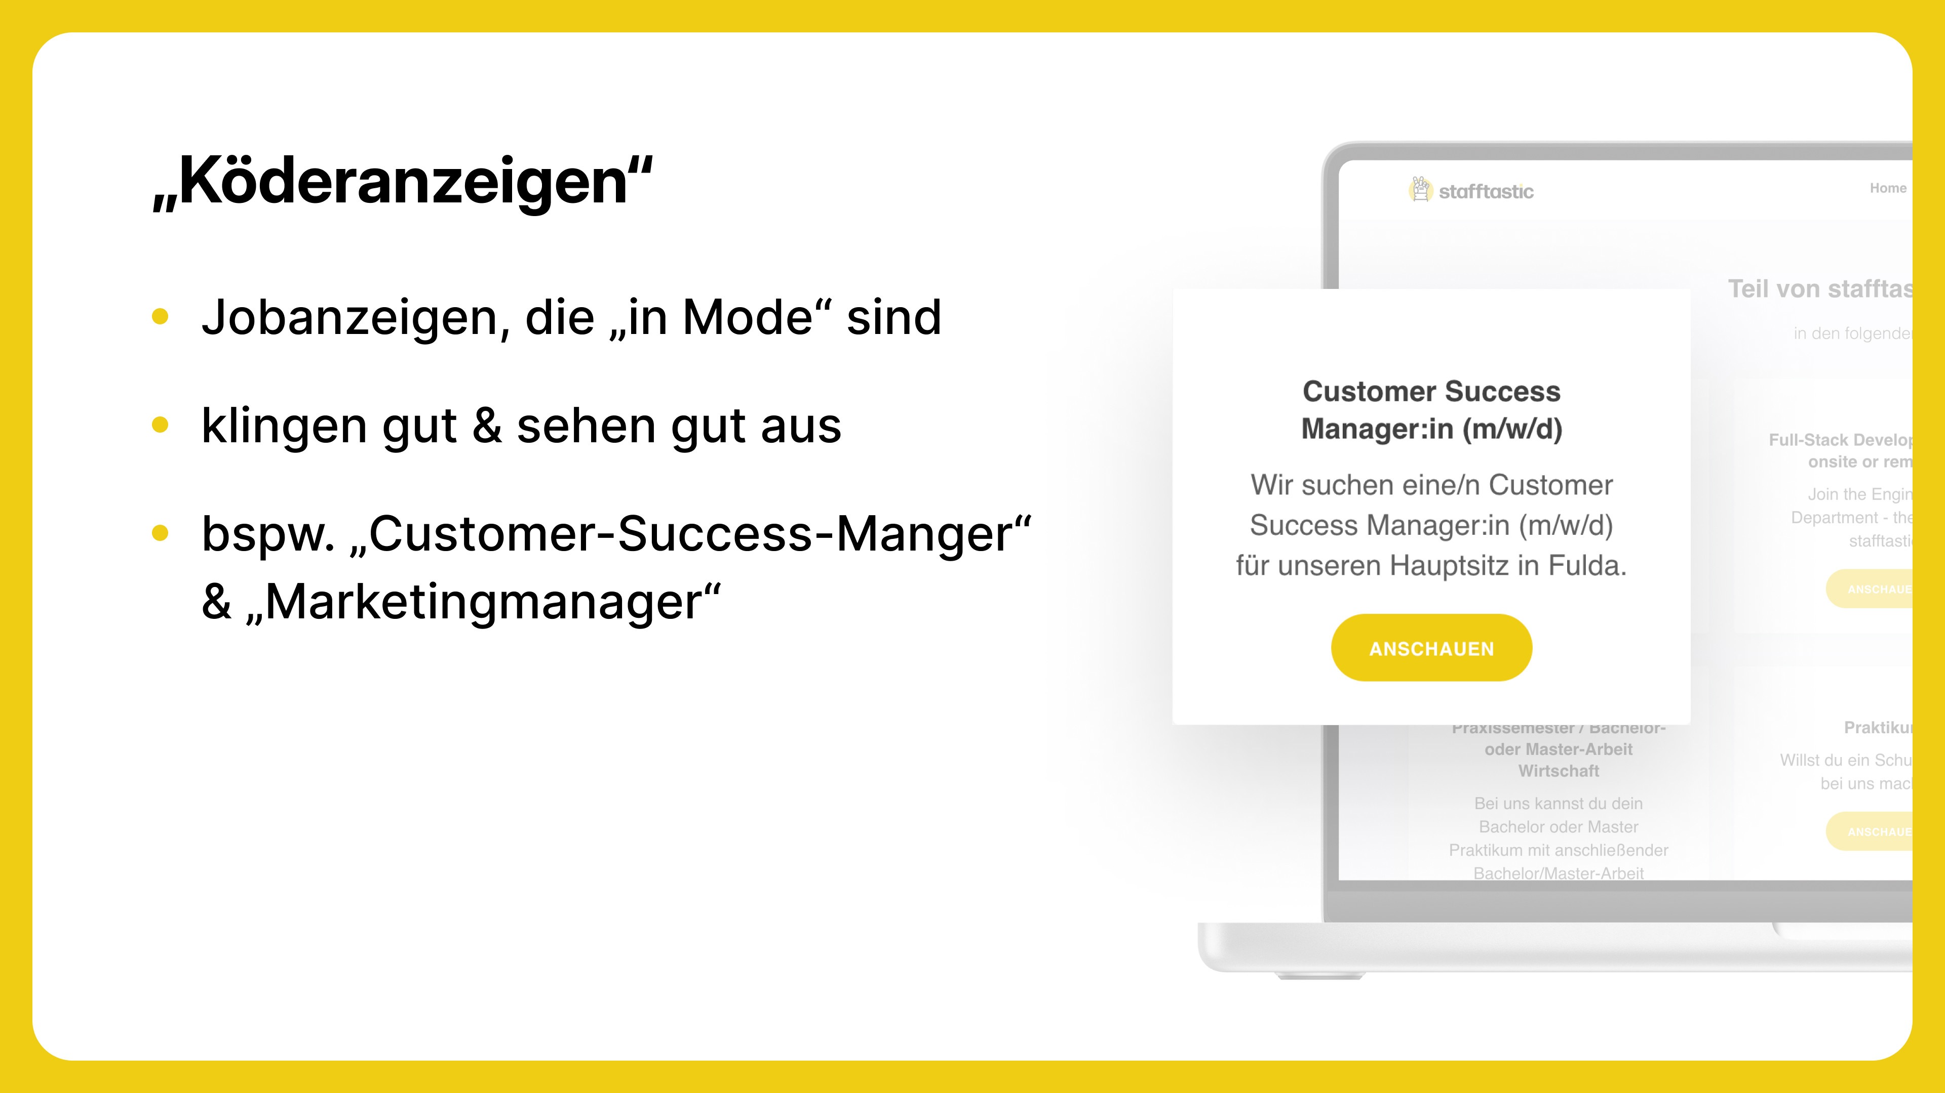

Slide 28
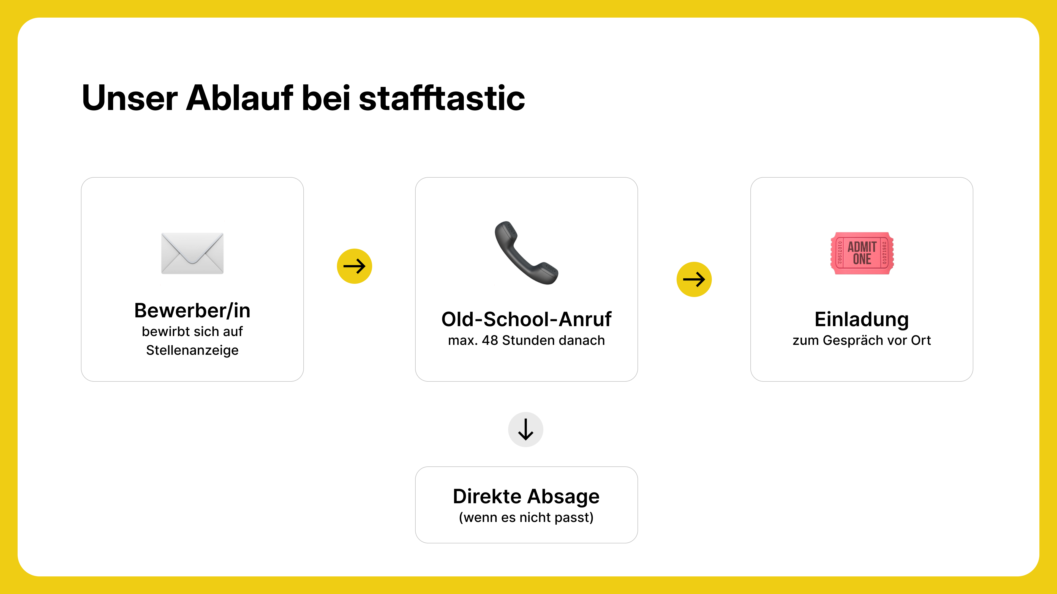

Slide 29
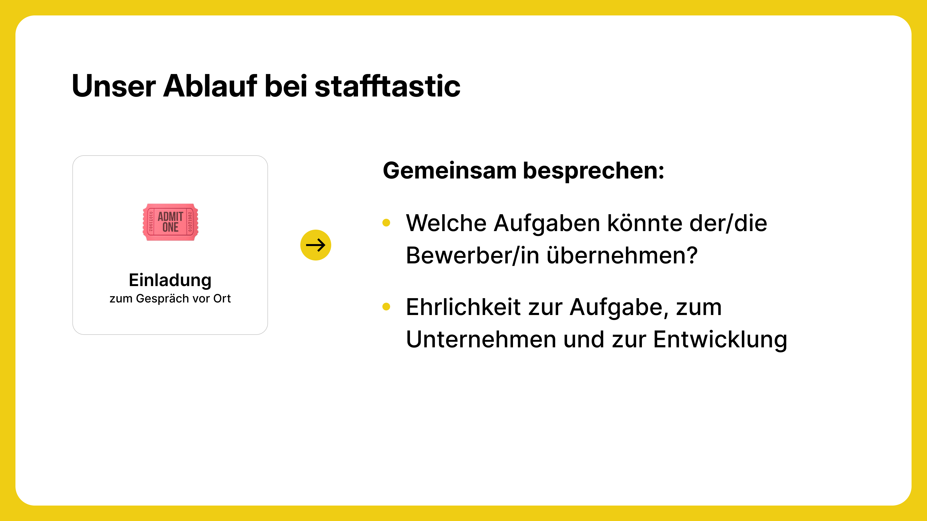
Notes:
Wer bist Du, was machst Du, auf was hast Du Lust?

Slide 30
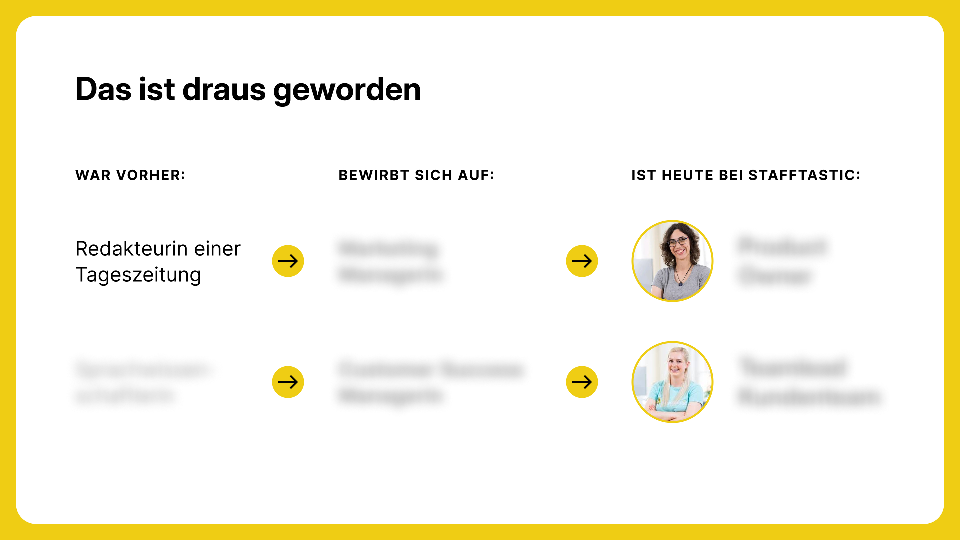

Slide 31
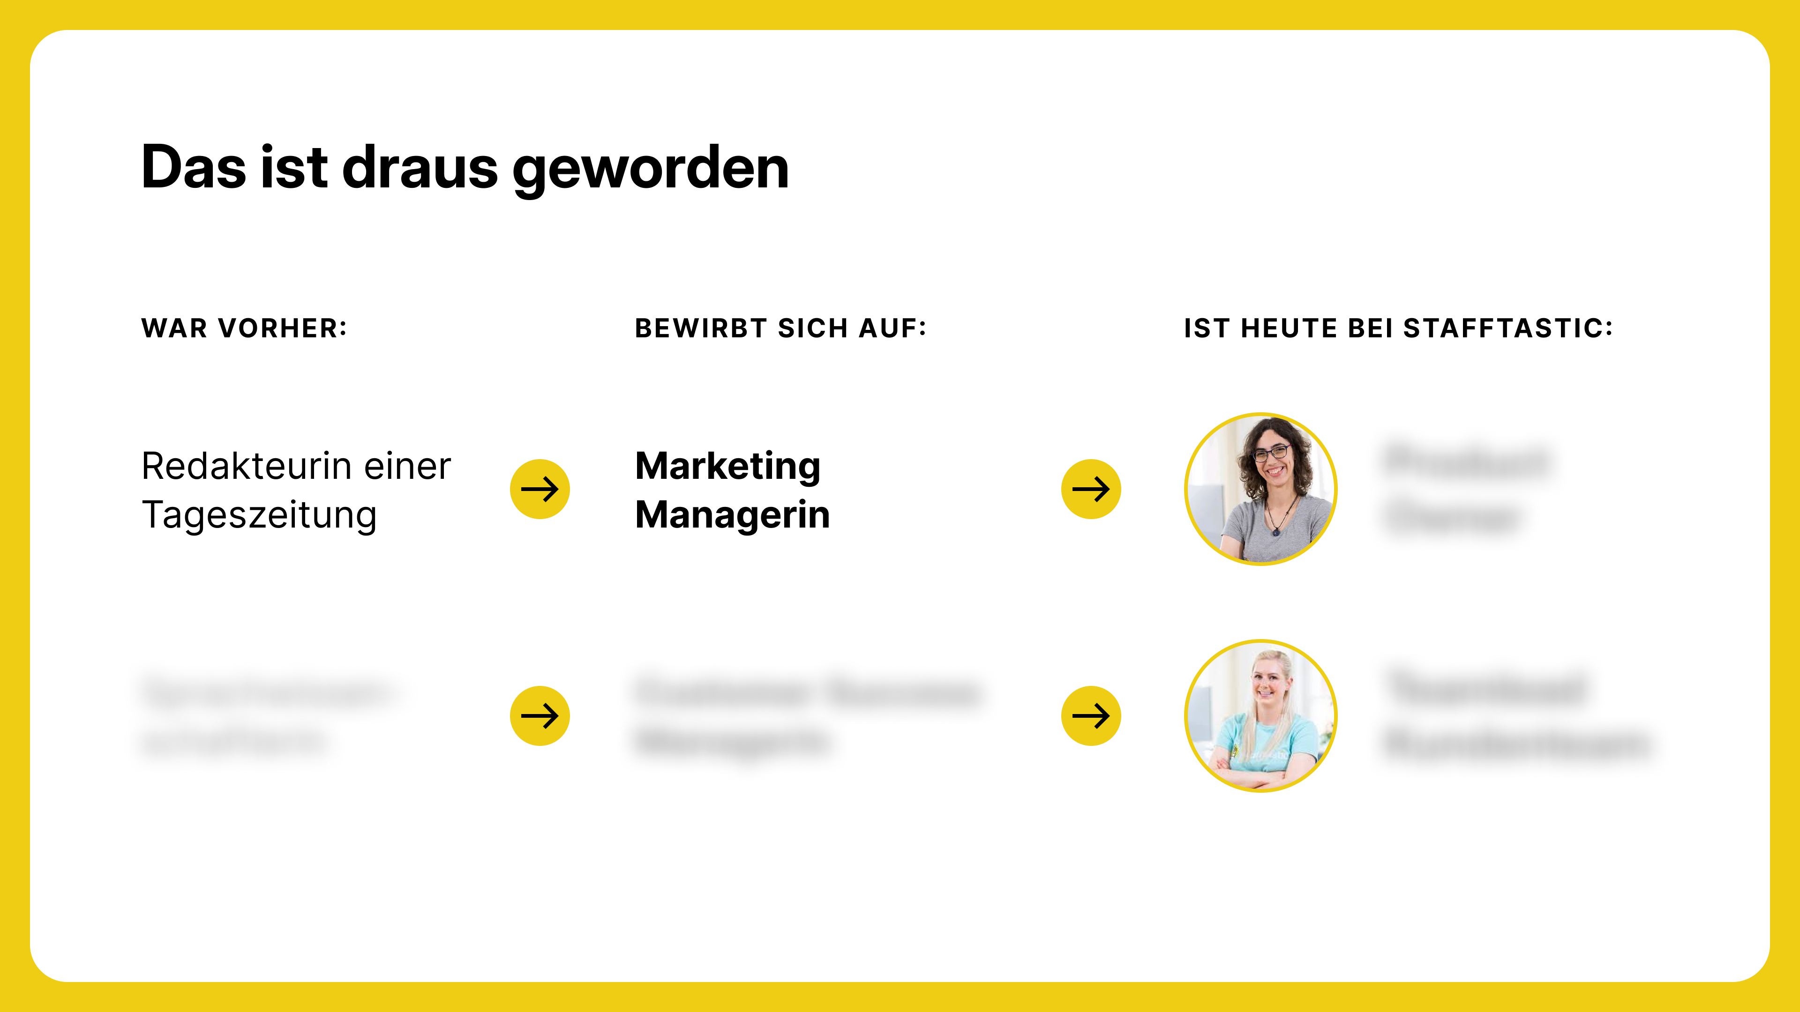

Slide 32
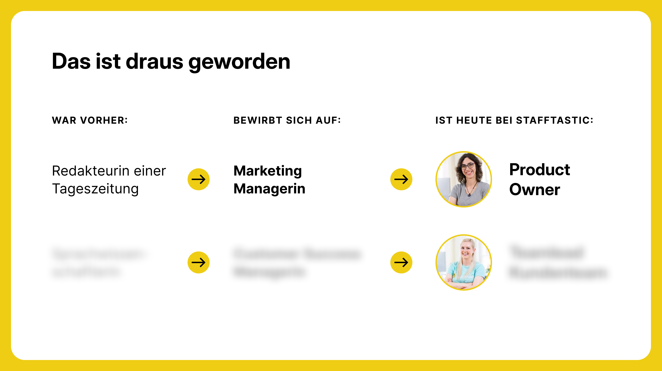

Slide 33
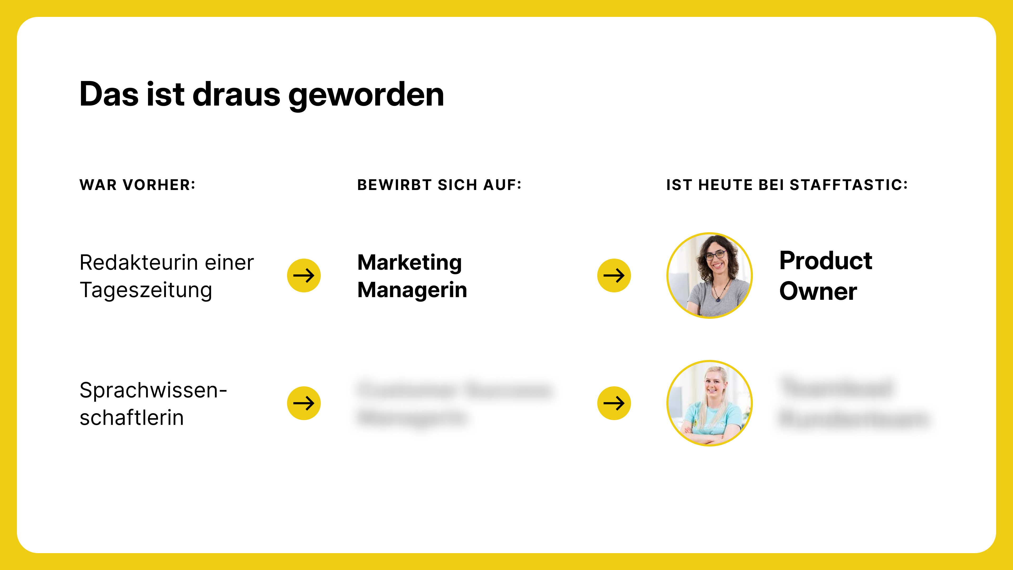

Slide 34
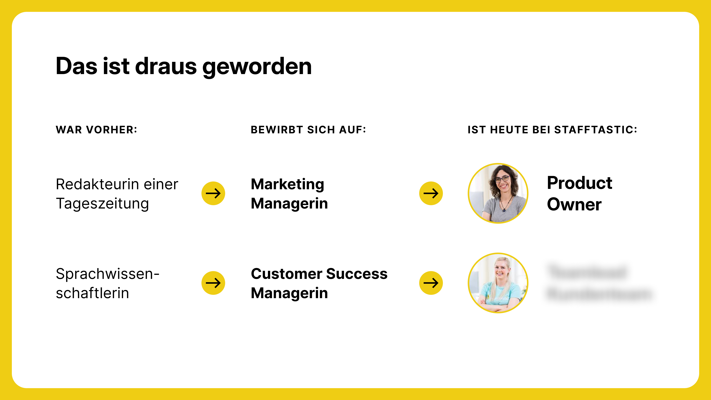

Slide 35
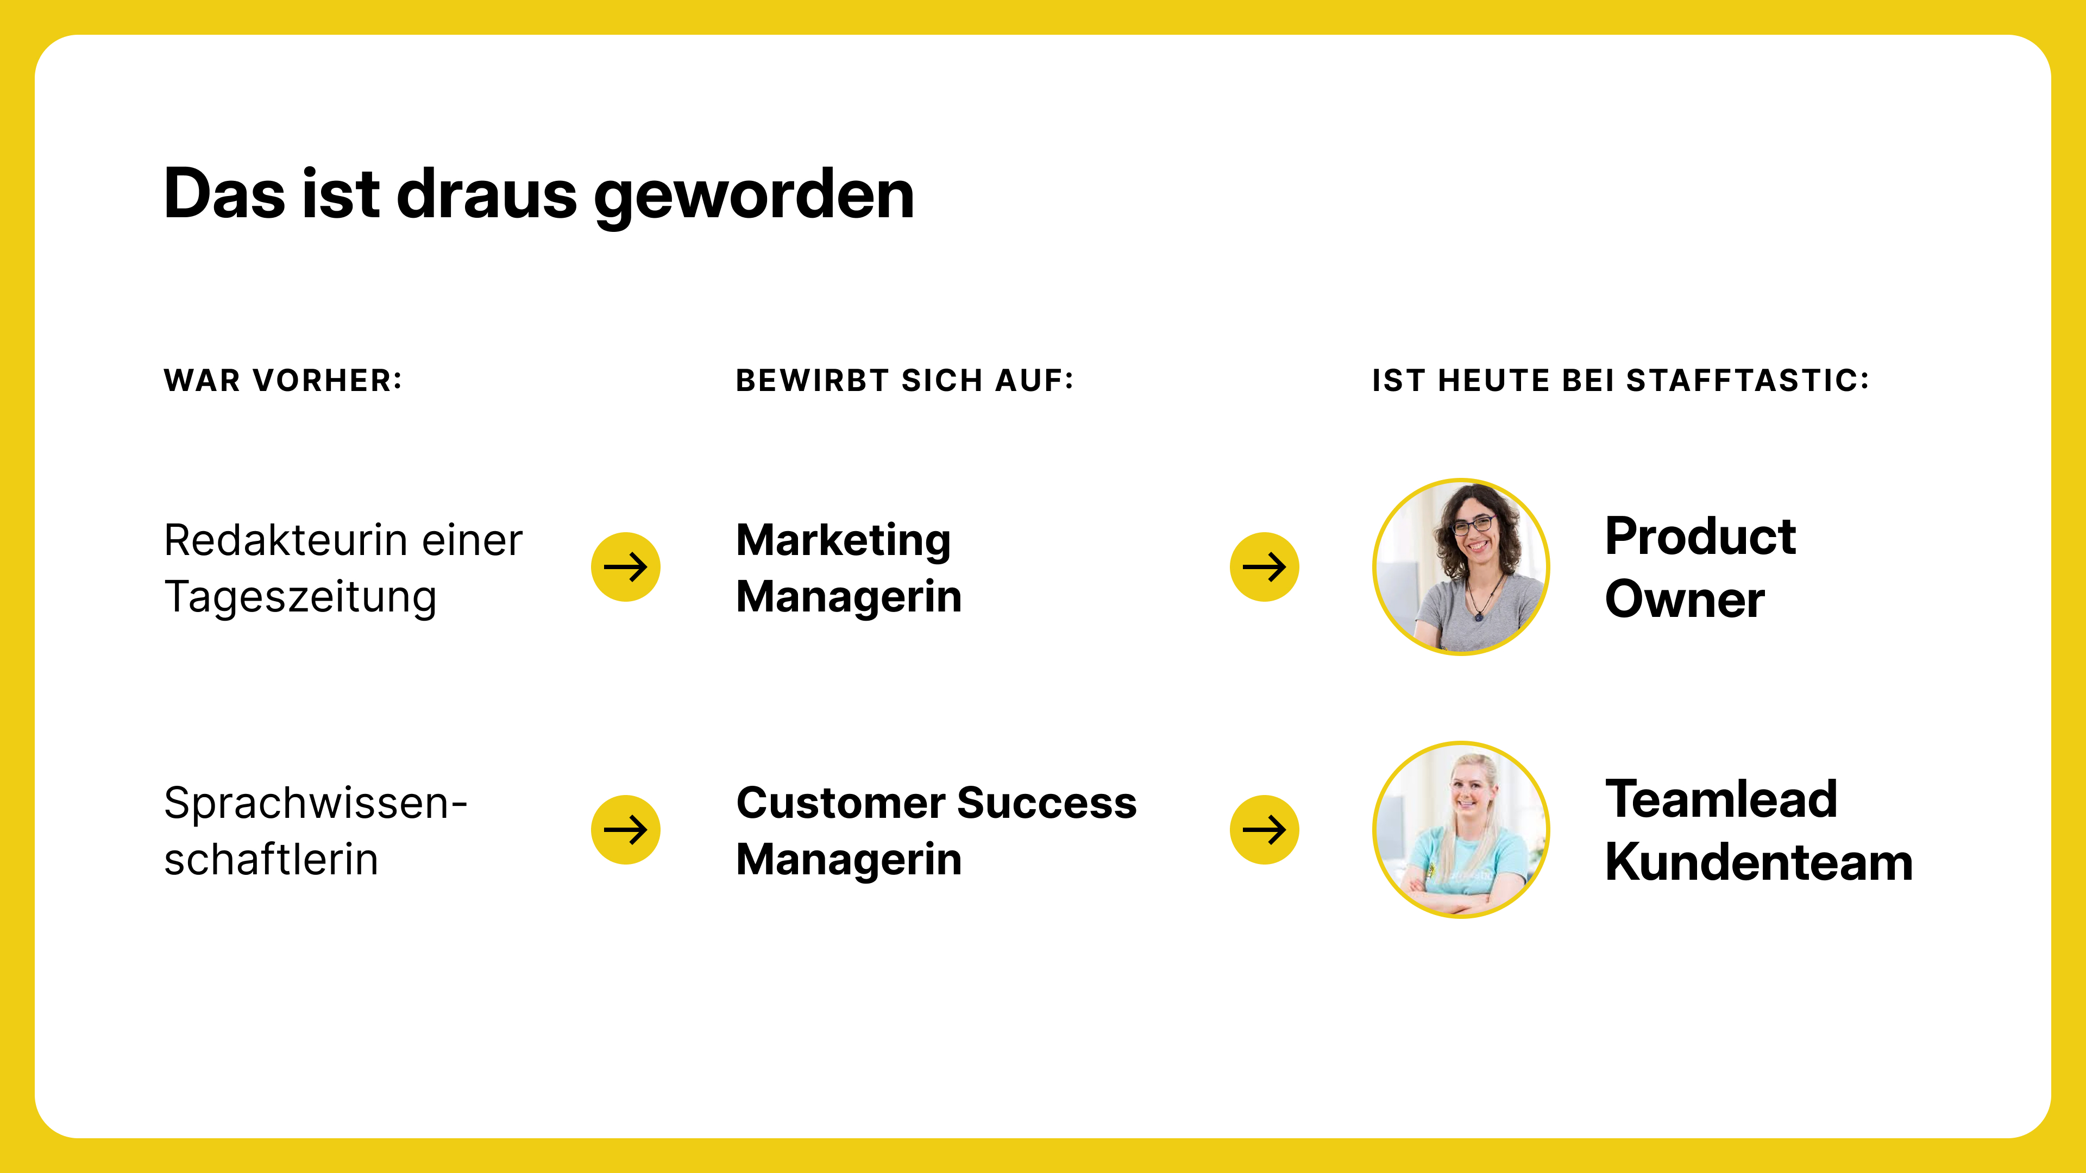

Slide 36
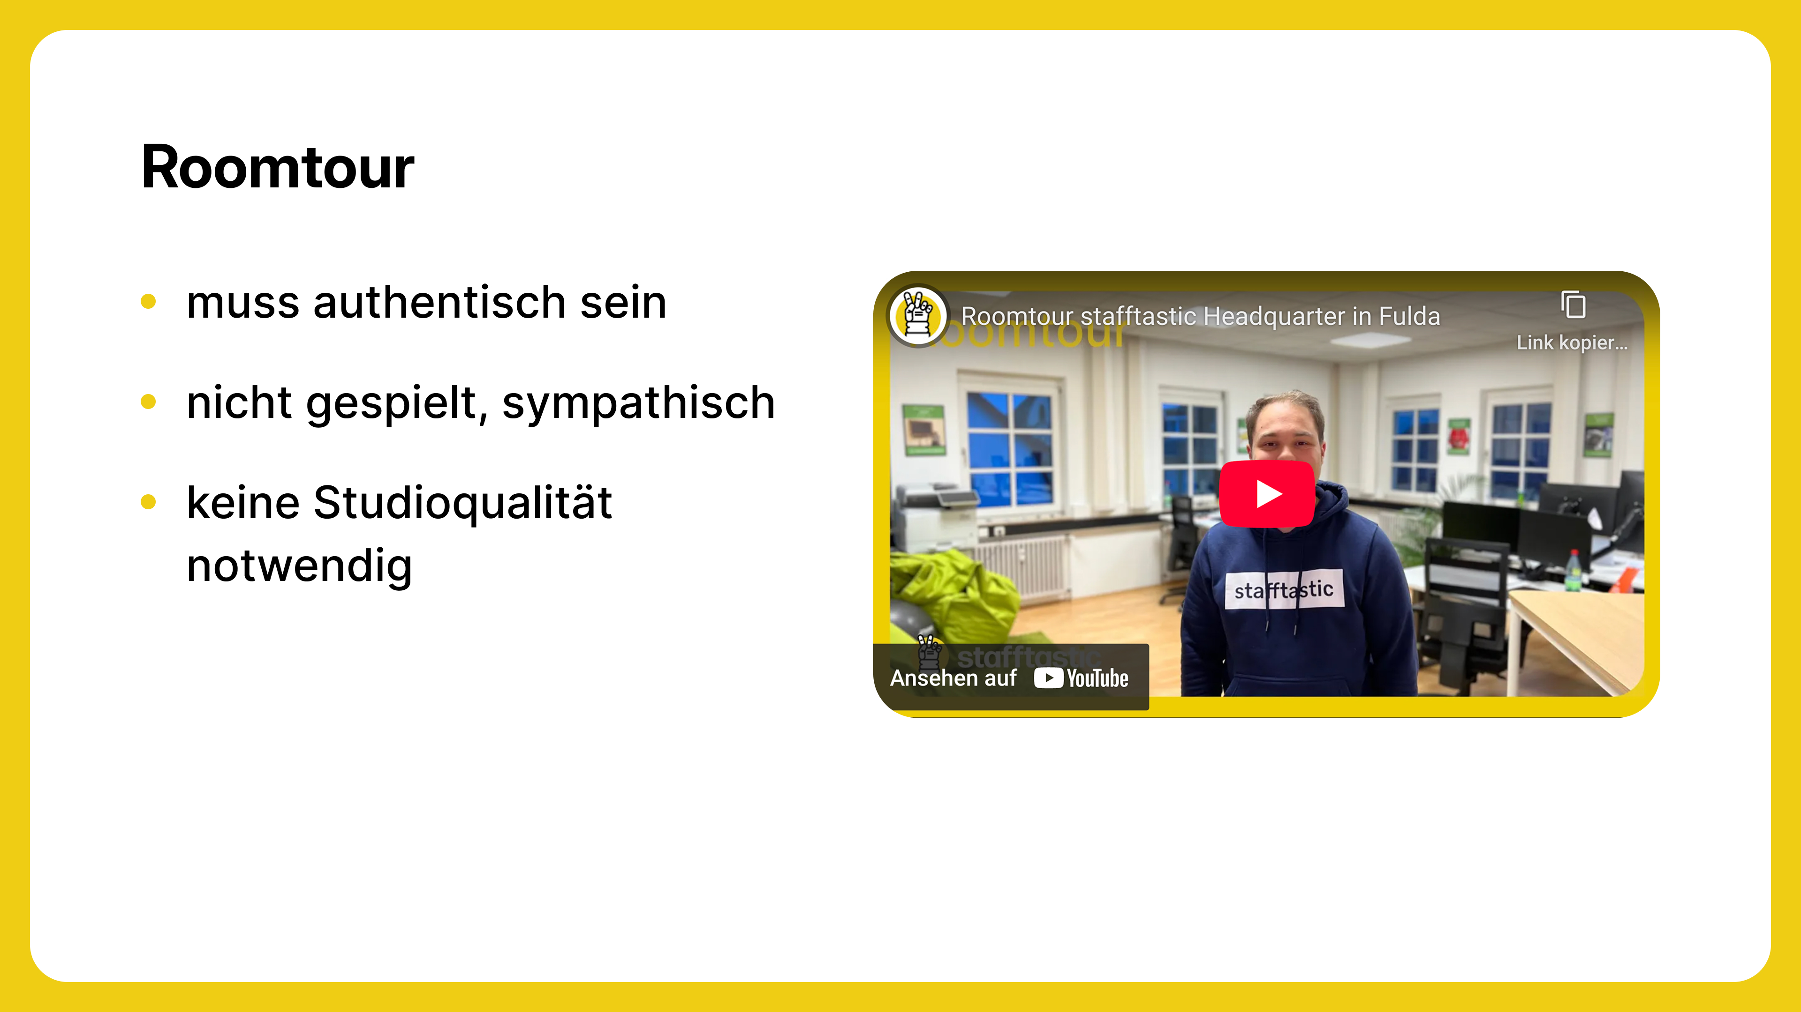
Notes:
Welche Gemeinsamkeit haben wir gefunden? Die haben sich alle Bewerber angeschaut

Slide 37


Slide 38


Slide 39

Notes:
nicht weniger als 15 Minuten, nicht mehr als 18 Minuten Rest keine Ausbildungsmessen, wenn nur zu eigenen Research, keine teuren Kampagnen

Slide 40


Slide 41


Slide 42
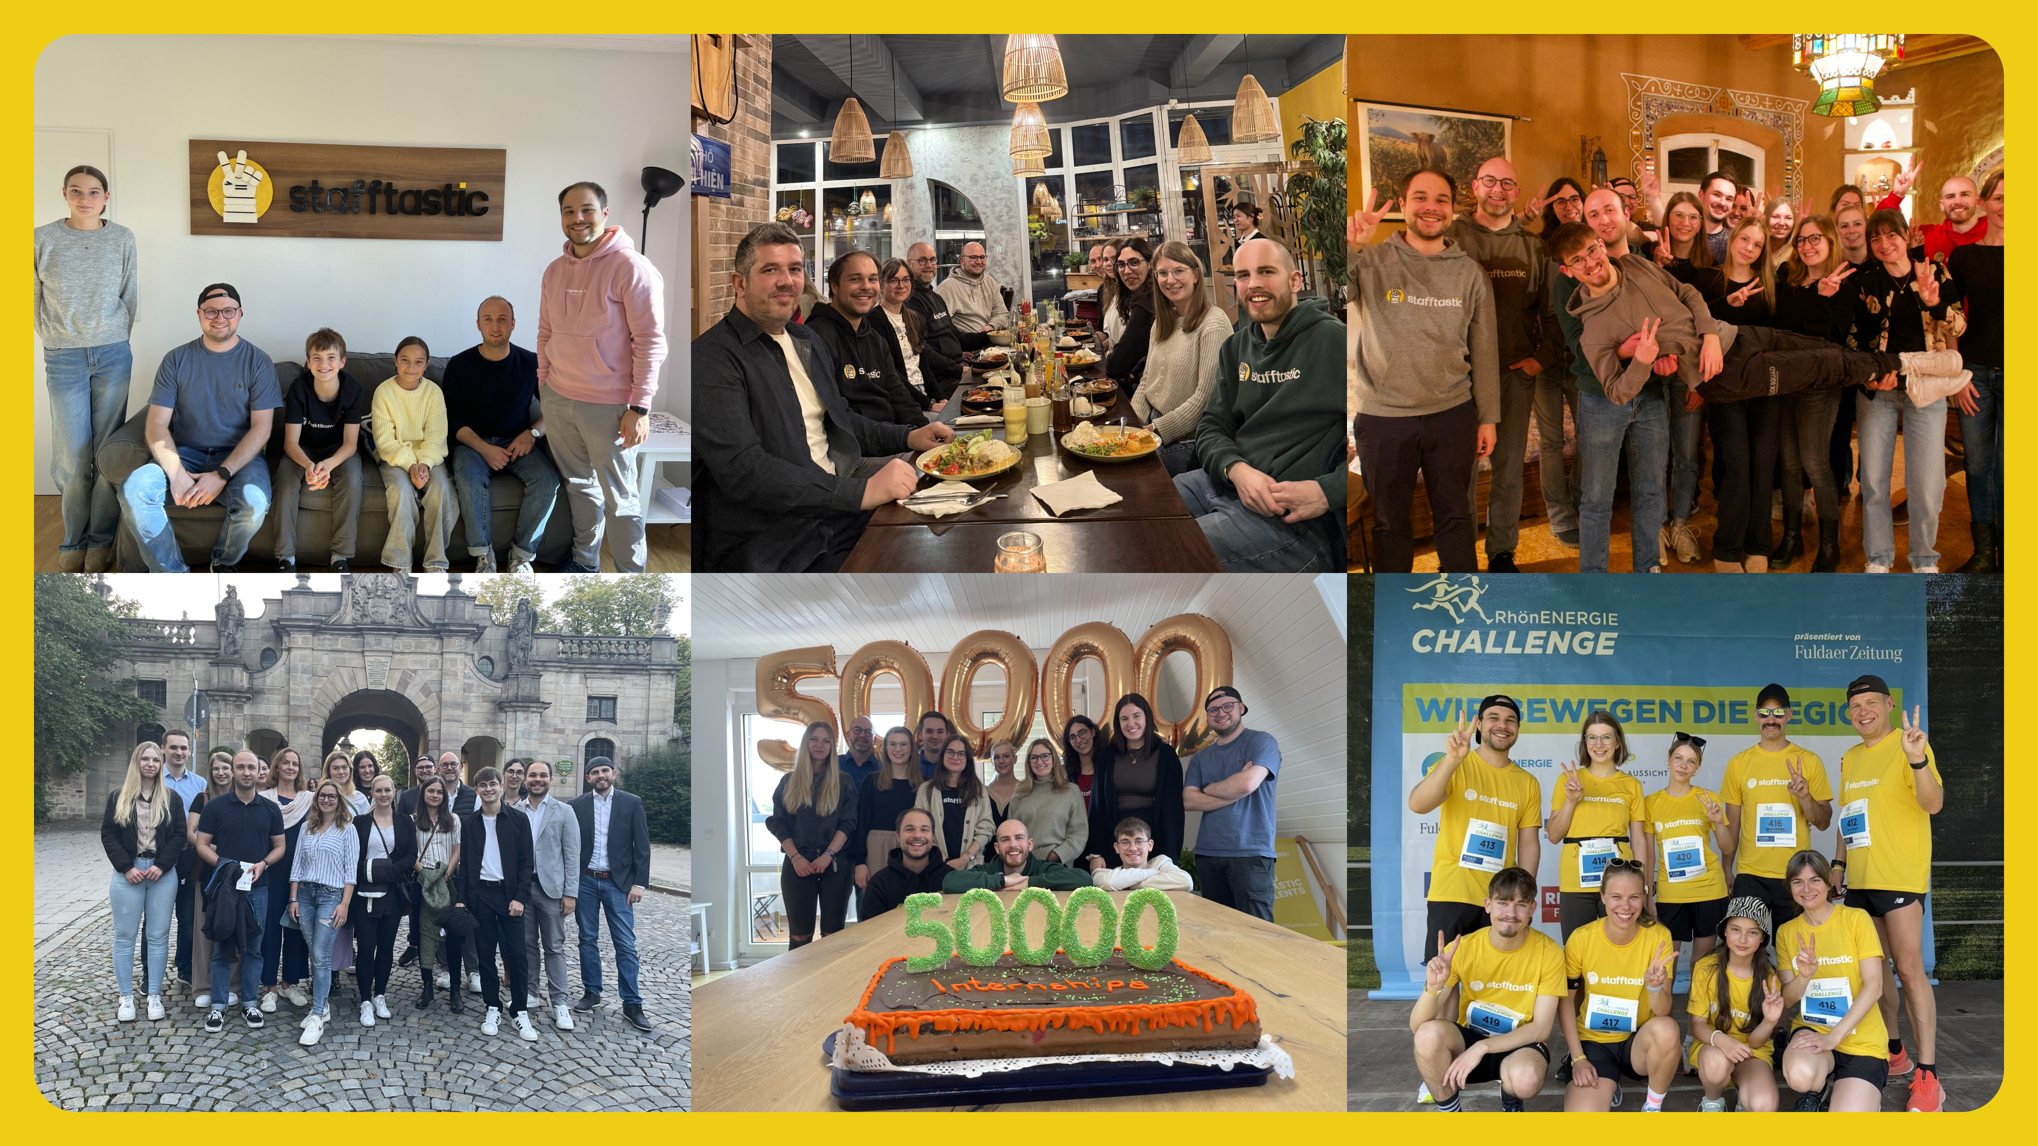

Slide 43


Slide 44
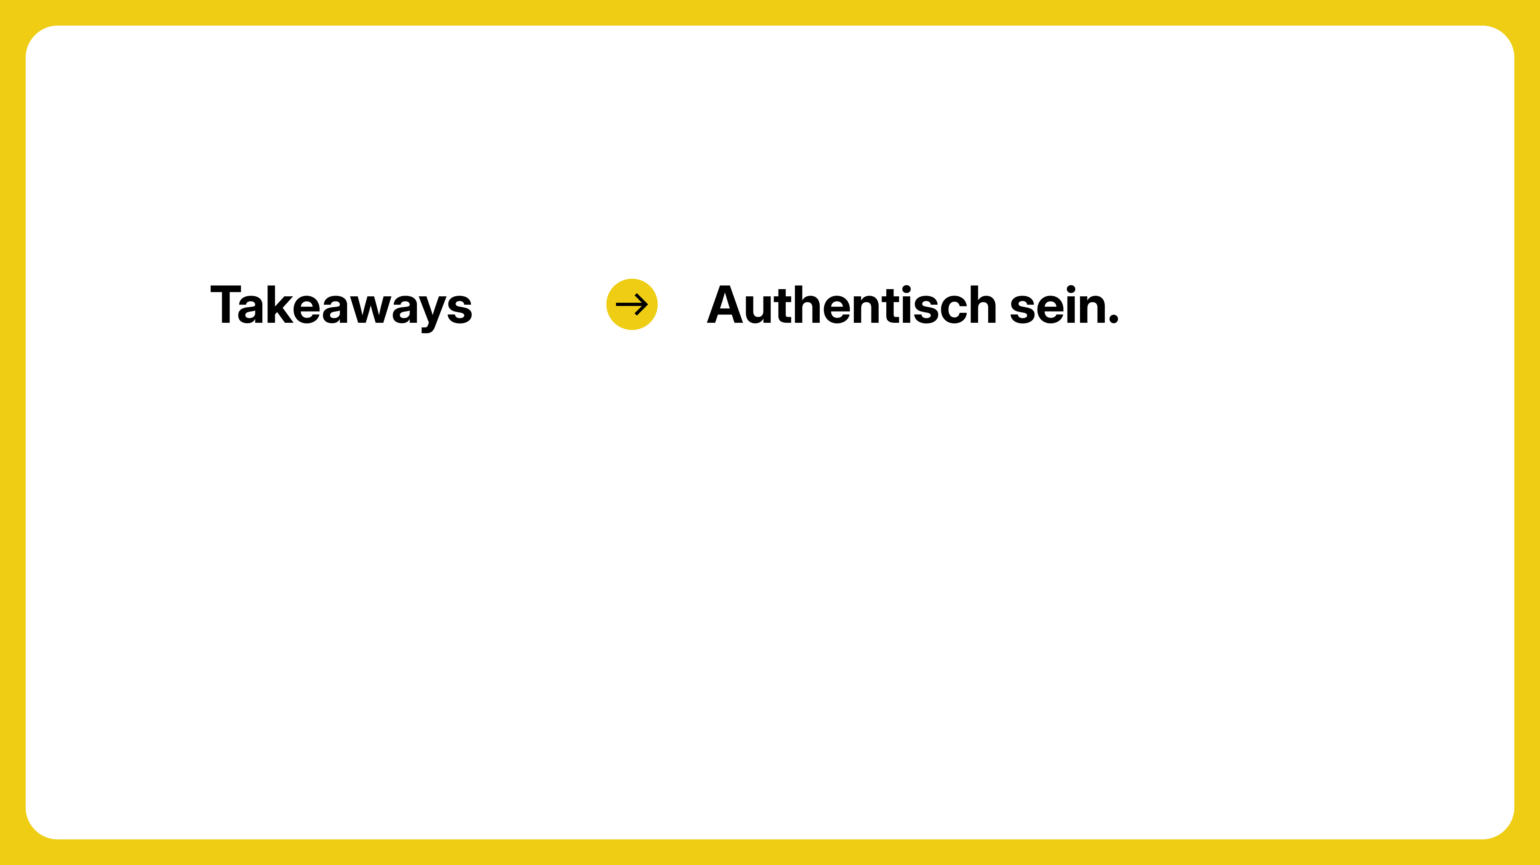

Slide 45
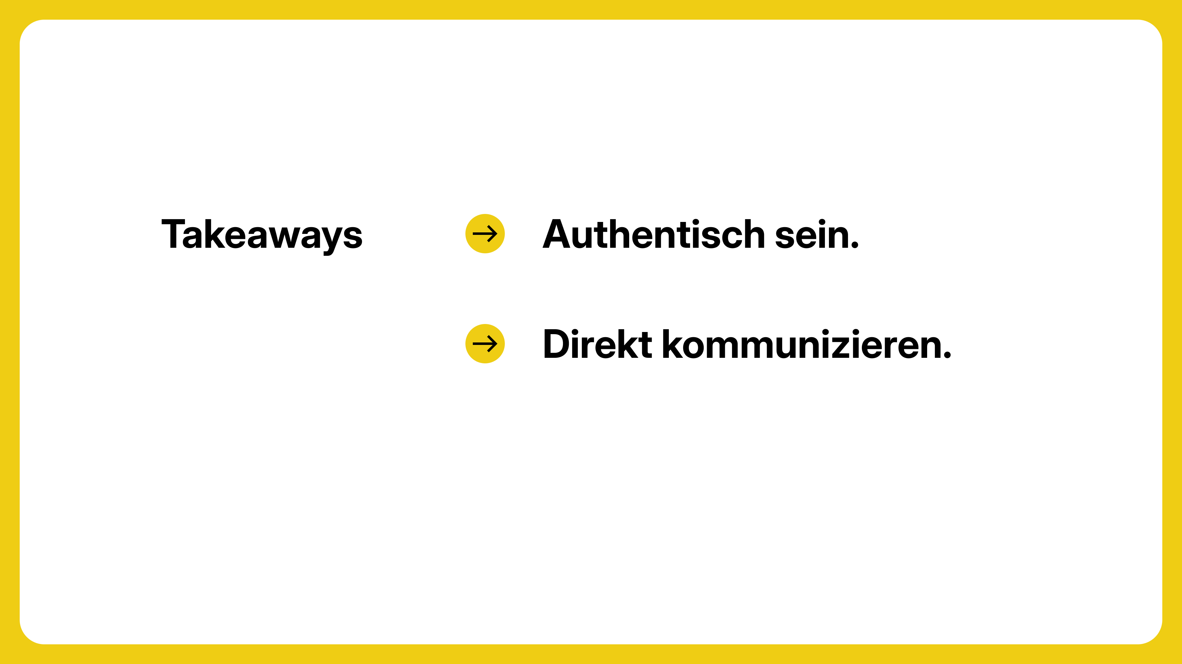

Slide 46
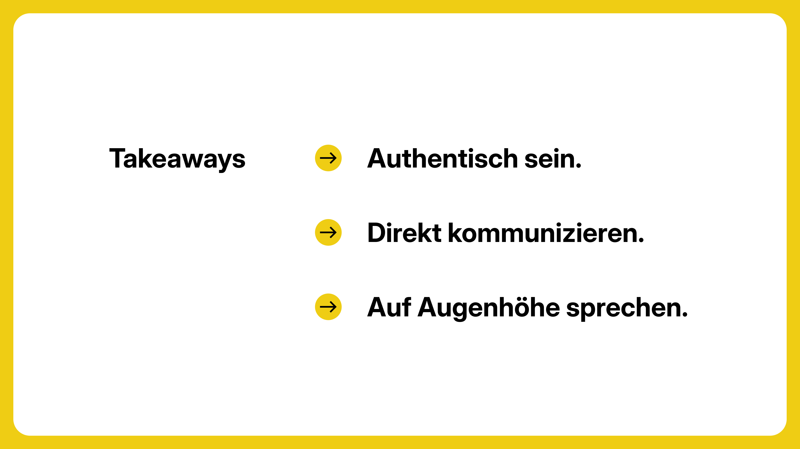

Slide 47


